Slide 2
LICENCIATURA EN DOCENCIA UNIVERSITARIA - UNDEF
Ciclo de Complementación Curricular

Slide 3
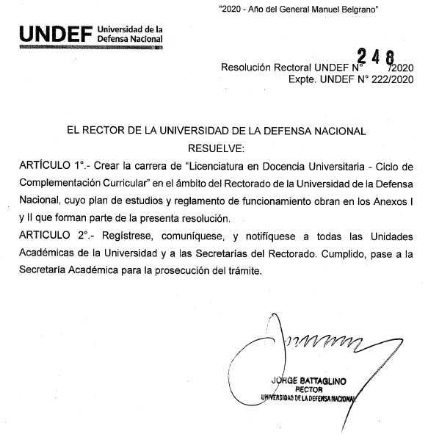
PLAN DE ESTUDIOS
Aprobado por RESO 1206/2021 del
Ministerio de Educación de la Nación.
Carrera: Licenciatura en Docencia Universitaria - Ciclo de Complementación Curricular.
Título que otorga: Licenciado/a en
Docencia Universitaria
Presentación ante las autoridades de la Escuela de Suboficiales del Ejército “Sargento Cabral”

Slide 4
LICENCIATURA EN DOCENCIA UNIVERSITARIA
Objetivos de la carrera
Consiste en una estrategia institucional de formación del cuerpo académico con los
siguientes objetivos:
Profesionalización de la docencia universitaria.
Comprensión crítica y formación universitaria con análisis histórico y perspectiva democrática.
Práctica docente universitaria acorde al Estatuto de la UNDEF.
Formación de profesionales desde una perspectiva interdisciplinaria.
Presentación ante las autoridades de Escuela de Suboficiales del Ejército “Sargento Cabral”

Slide 5
DESTINATARIAS/OS DE LA CARRERA
Docentes de la Universidad de la Defensa Nacional con título de tecnicatura de 1400 horas que deseen ampliar su formación académico-pedagógica a través del Ciclo de Complementación Curricular.
Presentación ante las autoridades de Escuela de Suboficiales del Ejército “Sargento Cabral”

Slide 6
INICIO DE LA PRIMERA COHORTE
Preinscripción: abierta hasta el 15 de diciembre de 2021.
Inicio de cursada: Marzo de 2022.
Modalidad de cursada: híbrida (presencial y a distancia).
Presentación ante las autoridades de Escuela de Suboficiales del Ejército “Sargento Cabral”

Slide 7
Escuela de Suboficiales del Ejército “Sargento Cabral”

Slide 8
ESCUELA DE SUBOFICIALES DEL EJÉRCITO “SARGENTO CABRAL” (UNDEF) Propuestas Académicas
Los y las integrantes de la Escuela, además de tener la posibilidad de inscribirse a la Licenciatura en Docencia Universitaria-CCC, cuentan con dos iniciativas concretas destinadas específicamente a la Escuela: el Trayecto de Actualización Pedagógica (TAP) y las Escuelas de Educación Profesional.
Presentación ante las autoridades de Escuela de Suboficiales del Ejército “Sargento Cabral”

Slide 9
TRAYECTO DE ACTUALIZACIÓN PEDAGÓGICA - ESESC

Slide 10
PLAN DE ESTUDIOS
Carrera: Trayecto de Actualización Pedagógica.
Título que otorga: Actualización.
Inicio de cursada: Marzo 2022.
Modalidad: Virtual.
Presentación ante las autoridades de Escuela de Suboficiales del Ejército “Sargento Cabral”

Slide 11
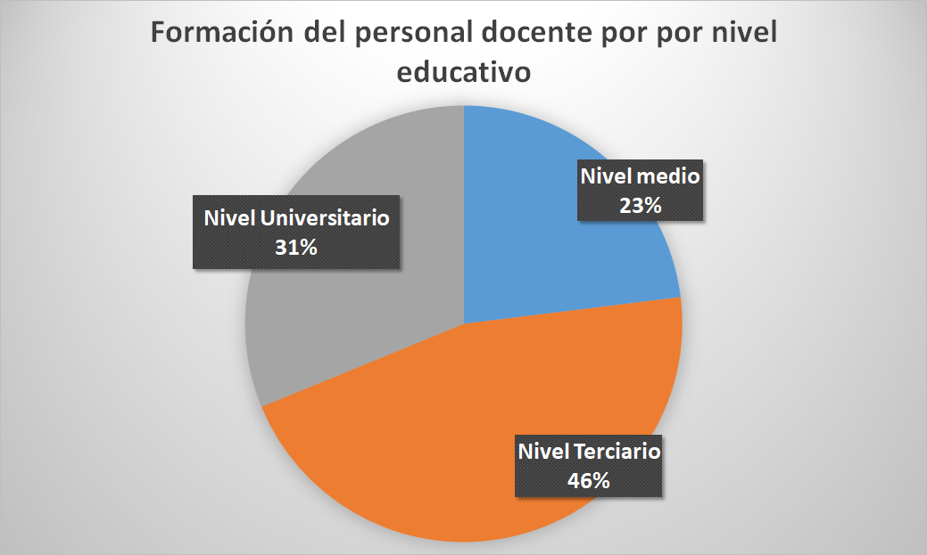
TRAYECTO DE ACTUALIZACIÓN PEDAGÓGICA (TAP)
Se creó con el fin de complementar la formación de 65 integrantes del personal docente que actualmente cuentan con formación de Nivel Medio.
Datos brindados por la ESESC.
Presentación ante las autoridades de Escuela de Suboficiales del Ejército “Sargento Cabral”

Slide 12
OBJETIVO DE LA CARRERA
Brindar herramientas conceptuales y metodológicas que permitan reflexionar, reformular, profundizar y actualizar las prácticas pedagógicas y didácticas de aquellas personas que se encuentren dictando clases a partir de su experiencia.
Presentación ante las autoridades de Escuela de Suboficiales del Ejército “Sargento Cabral”

Slide 13
DESTINATARIAS/OS DE LA CARRERA
Personal de la Escuela de Suboficiales del Ejército “Sargento Cabral” con Nivel Medio completo y/o Profesores idóneos con trayectoria comprobada de la docencia en dicha Escuela.
Presentación ante las autoridades de Escuela de Suboficiales del Ejército “Sargento Cabral”

Slide 14
ORGANIZACIÓN ACADÉMICA DE LA CARRERA
Un ciclo lectivo de nueve meses de duración. Cinco módulos integrados. Un Trabajo Final de Aplicación de Caso.
Presentación ante las autoridades de Escuela de Suboficiales del Ejército “Sargento Cabral”

Slide 15
ESCUELAS DE EDUCACIÓN PROFESIONAL - ESESC

Slide 16
ESCUELAS DE EDUCACIÓN PROFESIONAL
Convenio en el marco del Programa Universitario de Escuelas de Educación Profesional suscripto con el Ministerio de Educación de la Nación.
Fecha de suscripción: 23 de agosto de 2021.
Monto total que otorga: 40 millones de pesos financiados en tres años.
Presentación ante las autoridades de Escuela de Suboficiales del Ejército “Sargento Cabral”

Slide 17
PROGRAMA ESCUELAS DE EDUCACIÓN PROFESIONAL
Objetivos
Fortalecer la propuesta académica y pedagógica de la Escuela de Suboficiales del Ejército Sargento Cabral (UNDEF) a través de:
Reacondicionamiento de instalaciones .
Desarrollo de nuevas perspectivas de capacitación, que permitan una formación de pregrado y cursos de actualización específica en las distintas áreas disciplinares.
Presentación ante las autoridades de Escuela de Suboficiales del Ejército “Sargento Cabral”

Slide 18
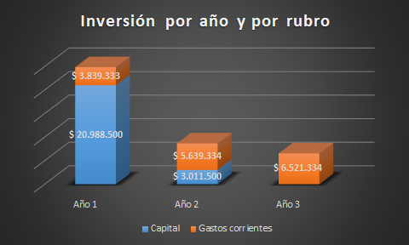
PLAN DE DISTRIBUCIÓN DE LA INVERSIÓN
Presentación ante las autoridades de Escuela de Suboficiales del Ejército “Sargento Cabral”

Slide 19
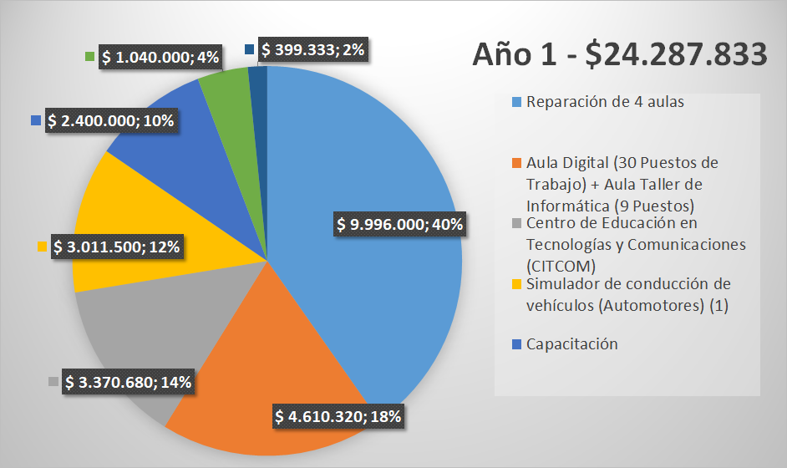
PLAN DE DISTRIBUCIÓN DE LA INVERSIÓN
Presentación ante las autoridades de Escuela de Suboficiales del Ejército “Sargento Cabral”

Slide 20
MUCHAS GRACIAS

